Slide 1
第五讲 天线与传播

Slide 2
本章内容
天线
电磁波辐射与天线参数
天线类型
天线极化、增益
辐射方向图和有效面积
电磁波的传输方式
电磁波传播特点
理想模型-自由空间衰落
媒介因素
地波
天波
视距传输
信道衰落与差错补偿机制

Slide 3
由麦克斯韦的电磁场理论，变化的电场产生变化的磁场，而变化的磁场又产生变化的电场，这样就产生了电磁波。
3

Slide 4
无线电信道及其传播效应
电波传播特性同时取决于电波特征参量和媒质结构特性
(1)一定频率和极化的电波，将与特定媒质条件相匹配，而且有某种占优势的传播信道和传播模式
(2)媒质的时空特性是电波传播特性随时空变化的根源。在各种信道中，媒质复折射指数（包括介电常数，磁导率与电导率，详见电基本振子模型推导）的空间分布和时间变化及边界状态，是传播特性的决定性因素

Slide 5
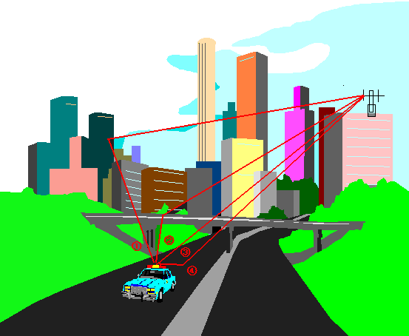
电磁波传播的特点
①建筑物反射波
②绕射波
③直射波
④地面反射波
实际环境的无线传播
Notes:
这个图中有4种电磁波传播方式，展示出3种波的特性(反射，绕射，直射)，3种媒介(地面，建筑物，自由空间) NLoS: non-line-of-sight LoS: line-of-sight

Slide 6
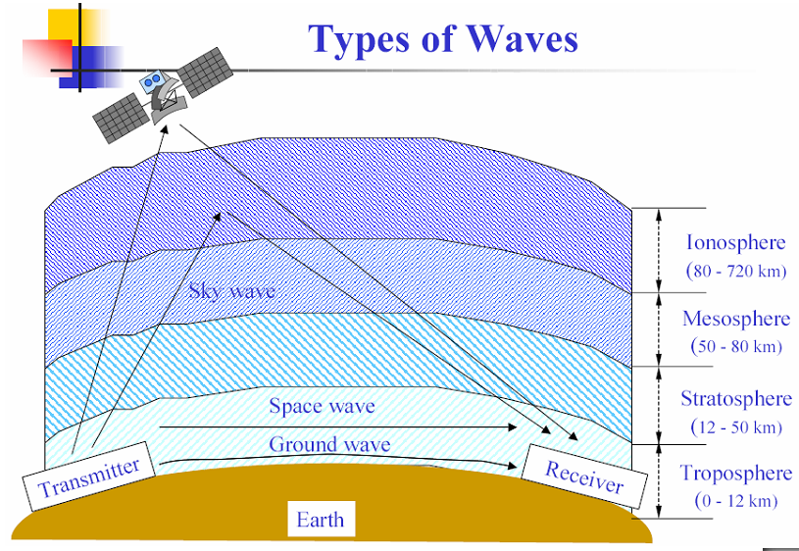
电磁波传播特点
依据媒介时空特性划分，电波传播主要方式：
地面波传播
天波传播
视距传播
对流层散射传播
波导传播
Guided wave
Underground wave
6
Notes:
Stratosphere 平流层/同温层 mesosphere 中间层 ionosphere电离层

Slide 7
电磁波传播特点
地面波传播
电波沿着地球表面传播，特点是信号比较稳定，但电波频率愈高，地面波随距离的增加衰减愈快
只适用于长波和中波波段
天波传播
电波经高空电离层反射回来而到达地面接收点
长，中，短波都可以利用天波进行远距离通信
7

Slide 8
电磁波传播特点
视距传播
收、发天线离地面高度远大于波长，电波直接从发射天线传到接收地点
微波接力电路和卫星通信电路均属这种传播方式
对流层散射传播
利用对流层和电离层中介质的不均匀性或流星通过大气时的电离余迹对电磁波的散射作用实现超视距传播
主要用于超短波和微波远距离通信
8

Slide 9
电磁波传播特点
波导传播
电波在电离层下缘和地面所组成的同心球壳形波导内的传播。长波，超长波或极长波利用这种传播方式能以较小的衰减进行远距离通信
在实际通信中往往取其一种作为主要的传播途径，但并不排除某些条件下几种传播途径并存的可能性
9

Slide 10
本章内容
天线
电磁波辐射与天线参数
天线类型
天线极化、增益
辐射方向图和有效面积
电磁波的传输方式
电磁波传播特点
理想模型-自由空间衰落
媒介因素
地波
天波
视距传输
信道衰落与差错补偿机制

Slide 11
理想媒介：自由空间电波传播
无线电波在自由空间中的传播
自由空间只是一种理想情况
总要受到存在媒质以及障碍物不同程度的影响
设一点源（即无方向性天线）置于自由空间中，若天线辐射功率为 瓦，均匀地分布在以点源天线为中心的球面上。离开天线r处的球面面积为 ，则此球面上的功率流密度为:
(1)
11

Slide 12
理想媒介：自由空间电波传播
定义方向系数D，它是实际的能流密度 与 之比，即
方向系数是相同的发射功率条件下，在某一方向上，有方向性天线与无方向性天线功率密度之比
(2)
12

Slide 13
理想媒介：自由空间电波传播
自由空间中发射的球面波是TEM(Transverse Electric and Magnetic Field)波。如果用EA表示有方向性天线在某点辐射电场的振幅，则
从式(1),(2),(3)可计算出
(3)
(4)
13
Notes:
电场和磁场都在垂直于传播方向的平面上的电磁波为TEM波，Z0为波阻抗，远区场的电场和磁场波阻抗均为120π

Slide 14
理想媒介：自由空间电波传播
在许多地方，特别是超短波微波的传播中，常常不用场强来描述传播情况，而用功率的传播损耗来表示。设Ar是接收天线的有效面积，Sr是接收点处每单位面积通过的辐射功率。于是，天线的接收功率为
由式（3）（4）可得
(5)
(6)
14

Slide 15
理想媒介：自由空间电波传播
Dt表示发射天线的方向系数，Pt表示发射功率。再由
Dr表示接收天线的方向系数。
式（6）（7）代入（5），可导出接收功率Pr的表示式
(7)
(8)
15

Slide 16
理想媒介：自由空间电波传播
(9)
(10)
16
通信系统中，将比值 规定为传输损耗，用L表示，则
写成分贝值则为

Slide 17
理想媒介：自由空间电波传播
若不计入天线的影响，而在上式中令Dt＝Dr＝1，可以得到
L₀称为自由空间传播的基本损耗，或简称为自由空间损耗。这个损耗纯粹是在一定的波长下，发射功率随着传播距离的增大，自然扩散而引起的。而不是说自由空间会吸收电磁能量
(11)
式中，d为传播距离，单位为km，
f为工作频率，单位为MHz。
17

Slide 18
从(11)式可看出
传播距离r越远，自由空间路径损耗L₀越大，当传播距离r加大一倍时，自由空间路径损耗L₀就增加6dB。
电波频率f 越高，自由空间路径损耗L₀就越大，当电波频率f 提高一倍时，自由空间传播损耗L₀就增加6dB。
在无线电传播中，自由空间传播是最简单的形式。当讨论其他传播方式时，常用自由空间传播作为参考。

Slide 19
传输媒质影响
传输媒质对电波传播的影响
1 传输损耗
衰减因子A ：接收场强与自由空间传播时场强之比
2 衰落现象
吸收型衰落（慢衰落）：传输媒质电参数变化
干涉型衰落（快衰落）：随机多径干涉现象
3 传输失真
振幅失真
相位失真
4电波的折射，反射，散射和绕射现象
5干扰与噪声
热噪声：导体中带电粒子随机运动引起
串噪声：调制信号通过失真元件引起
干扰噪声(环境噪声)：本系统或其它系统在空间传播的信号或干扰引起
19

Slide 20
1. 传输损耗
接收点场强E的表示为：
接收功率为：
传输损耗：

Slide 21
2. 衰落：信号电平随时间而随机起伏的现象
吸收型衰落：主要来源于传输媒质电参数随时间的变化，例如电离层的电子浓度。由于媒质的变化是随机的、缓慢的，因此由这种机理形成信号电平的变化也是缓慢的，故吸收型衰落是慢衰落
干涉型衰落：由随机的多径传输引起的。接收点场强是不同传输路径的场的叠加，只要各路径的相对时延稍有变化，合成信号电平就会有明显的快速起伏，表现出快衰落的特征，故干涉型衰落又称为多径衰落

Slide 22
3. 传输失真：不同频率分量幅度、相位发生不同变化，导致信号失真。
媒质色散
多径效应

Slide 23
4. 电波的折射、反射、散射与绕射现象
由于实际的电波传播所经历的空间非常复杂，电波传播的方向可能会发生改变。
球形地面和障碍物将使电波产生绕射；
地貌、地物等将使电波产生折射、反射或散射；
对流层中的湍流团、雨滴等水凝物使电波特别是微波产生散射；
由于对流层内温度、湿度随高度而异，导致对流层的折射指数也随高度而变化，使得电波射线产生连续的小角度的折射，结果使射线轨迹弯曲。
总之，上述现象都会使电波传播方向发生变化，这对于利用电波传播完成通信、雷达、遥控、遥测等系统的工作带来一定的麻烦或影响测量精度。因此，在系统设计或实际工作中必须予以考虑。

Slide 24
5. 干扰与噪声
干扰：可能导致无线电系统性能下降的因素。
广义噪声 ：无线电系统所传输信号之外的一切规则的和不规则的、可懂和不可懂的干扰 。

Slide 25
电磁波传播的研究方法
几何光学法：射线理论—直射、反射、绕射
物理光学法：电流近似积分
场论方法： Maxwell方程
25

Slide 26
其中3个关键问题
衰减因子 定义：实际接收场强和自由空 间场强之比
衰落：吸收性衰落、干涉性衰落
失真：随机多径效应、色散效应
功率延迟分布
PDP
时间色散
多普勒功率谱密度
DPSD
频率色散
角度谱
PAP
角度色散
26

Slide 27
本章内容
天线
电磁波辐射与天线参数
天线类型
天线极化、增益
辐射方向图和有效面积
电磁波的传输方式
电磁波传播特点
理想模型-自由空间衰落
媒介因素
地波
天波
视距传输
信道衰落与差错补偿机制

Slide 28
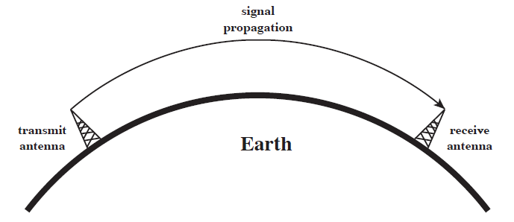
电磁波的传播方式
地波
2MHz以下
沿地球表面传播
被大气散射，无法穿透大气层
例：AM（调幅）无线电

Slide 29
地面波传播
地球形似一略扁的球体，平均半径为6370km。根据地震波的传播证明，地球从里到外可分为地核、地幔和地壳三层。表层70～80km厚的坚硬部分，称为地壳，地壳各处的厚度不同，海洋下面较薄，最薄处约5km，陆地处的地壳较厚，总体的平均厚度约33km。

Slide 30
地面波传播
地壳的表面是电导率较大的冲积层。由于地球内部作用（如地壳运动、火山爆发等），以及外部的风化作用，使得地球表面形成高山、深谷、江河、平原等地形地貌，再加上人为所创建的城镇田野等，这些不同的地质结构及地形地物，在一定程度上影响着无线电波的传播。

Slide 31
地面波传播
地面波传播
讨论地面波传播时，一般是将对流层视为均匀媒质，电离层的影响不予考虑，而主要考虑地球表面对电波传播的影响。
土壤的电参数：
由于大地是半导电媒质，因此必须考虑电导率 对电波传播的影响。设电磁场随时间作简谐振荡（ ），在无源线性各向同性、半导电媒质内，麦氏第一、二方程的复数形式为
将第一方程改写为
括号中可视为等效介电常数，用 表示，即
（12）
（13）
（14）
31

Slide 32
地面波传播
式中的实数部分就是大地的介电常数 ，反映媒质的极化特性，虚数部分表示媒质的导电情况， 表示媒质是有耗媒质。复介电常数是表征地质电特性的重要参数。其相对复介电常数 为
(15)
32
Notes:
介质在外加电场时会产生感应电荷而削弱电场，原外加电场（真空中）与介质中的电场比值即为相对介电常数(relative permittivity或dielectric constant)，又称诱电率

Slide 33
地面波传播
将真空的介电常数 值代入上式中，得到
在交变电磁场的作用下，大地土壤内既存在有位移电流又存在有传导电流，位移电流密度为 ，传导电流密度为 。通常将传导电流密度与位移电流密度的比值 看作是导体和电介质的分界线
若 ，则媒质具有良导体性质； ，则媒质具有电介质性质
(16)
33
Notes:
一般认为电阻率超过10欧/厘米的物质便归于电介质

Slide 34
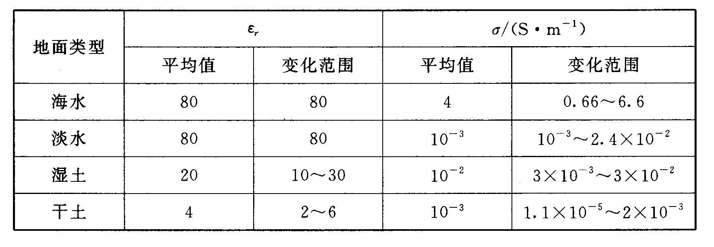
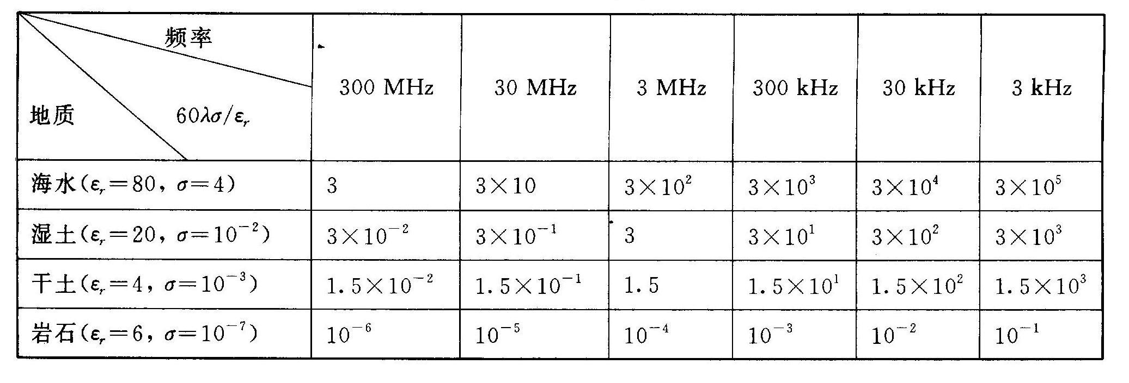
低频段表现出良导体，对电磁波的反射特性
Notes:
导体性越好，对电磁波传导越有利？ 导体的导电性越好，对电磁波的反射系数越高，雷达就是据此发现入侵飞机、军舰的(参见电动力学中 导体中的麦克斯韦方程组
导体上各处电位相等,不能建立电场;导体会产生涡流,不允许变化磁场存在。所以导体是电磁波的良好的屏蔽(阻断)体,用它做“屏蔽罩”可以屏蔽电磁场

Slide 35
介电常数
海水在低频段具有更好的电导率，传播特性更好
土壤，特别是干土在高频部分才有较高电导率
电导率

Slide 36
土壤的介电特性、电导率与含水量及水的类别和温度有密切关系，
而且与温度和含水量呈正相关！

Slide 37
TM（垂直极化）
实际上, 大地是非理想导电媒质, 垂直极化波的电场沿地面传播时, 就在地面感应出与其一起移动的正电荷, 进而形成电流, 从而产生欧姆损耗, 造成大地对电波的吸收; 并沿地表面形成较小的电场水平分量, 致使波前倾斜, 并变为椭圆极化波
由于E的z分量和x分量幅度的差别，形成了合成场量随相位呈椭圆变化，在干土中，几乎成沿长轴的线极化波，称为波面倾斜，倾斜角度和介电常数有关。
分界面处地面波场结构 平面地上传播的椭圆极化波
37

Slide 38
TM（垂直极化）
实际研究表明，地波在空气中的电场的垂直分量Ex1明显地大于其水平分量Ez1
而在土壤中，电场的水平分量Ez2以同样的倍数大于其垂直分量Ex2
因此:
(1)在空气中较适宜使用直立天线进行无线电的接收
(2)在地下接收无线电波，则宜选用水平天线接收
38

Slide 39
实际的地面并不都具有相同的电参数，也不能认为都是光滑而无起伏的。当从陆地到海面传播时，地面性质突变，会使电波的主要传播方向发生偏折；在起伏不平的地面上传播时又会产生散射，使能量转移，而且波长越短散射现象越严重；
当传播距离增大时，电波由发射天线斜向投射到电离层，所产生的反射波会在接收点与沿地面传播的表面波相干涉而引起信号强度的起伏变化。
按照地波传播的规律，在远距离通信时，波长越长越有利。但后来发现，利用电离层可以用较短的波长以较多的信息容量和较小的功率来实现远距离通信。这样，单纯用地表面波进行通信的范围就受到了限制。
不过，地表面波信号比较稳定,在长波和中波的广播、导航,以及短波乃至于超短波的近距离通信中仍广泛使用地表面波 。

Slide 40
地面波传播的特点：
无线电波选取低频段，天线架设在地面上或靠近地面，当其最大辐射方向平行于地面时，天线辐射的电磁波主要以地波方式传播；
通常选用直立天线构成横磁波；
要受地面乃至地层内部介质的影响，波面倾斜，须对接收天线采用适当的方式实现极化匹配；
基本上没有多径效应；
随着电波频率的提高，传输损耗迅速增加；
基本上不受气象条件的影响，信号较稳定。

Slide 41
地面波传播的菲涅尔区
地面波传播“菲涅尔”区示意图
如上图所示：电波在空气（x>0）和地面（x<0）交界面上传播，以发射天线中心T和接收天线中心R为焦点的椭球称为电波传播过程中的“菲涅尔区”。当收发距离较远时，椭球非常狭长，此时可认为场沿y轴几乎不变。
第一菲涅尔区：
(17)
41

Slide 42
地下波的基本特点
前面提到，地面电场基本垂直，地内电场水平，磁场进入大地不变
地下天线采用接收磁场分量的环形天线，或者水平天线
地下电波场强振幅随距离增加指数衰减。
大地电导率越大，频率越高，衰减常数越大，因而要求地下系统采用低频，甚低频波段
地下波相位随传播距离增加而滞后
42

Slide 43
地下波的传播方式
浅地层的超越传播方式
将收发天线分别水平埋设在浅层地壳中，深度为几米或十几米
天线不需要埋得太深，工程较易实现
通过低空大气层、电离层、或是沿着空气与大地分界面传播，故传播损耗比较小，使用较小功率就可以达到一定的通信距离
深地层“地下波导”传播方式
将收发天线分别埋设在深层地壳中，电波完全在地层内传播，故对于信号的保密性以及克服自然干扰有其优越性，通信稳定可靠
缺点: 传输损耗较大
43

Slide 44
地、水下波的传播方式
浅地层 “上－越－下”传播方式示意图
深地层 抗干扰特性、保密特性的高要求（3-60KHz）
44

Slide 45
本章内容
天线
电磁波辐射与天线参数
天线类型
天线极化、增益
辐射方向图和有效面积
电磁波的传输方式
电磁波传播特点
理想模型-自由空间衰落
媒介因素
地波
天波
视距传输
信道衰落与差错补偿机制

Slide 46
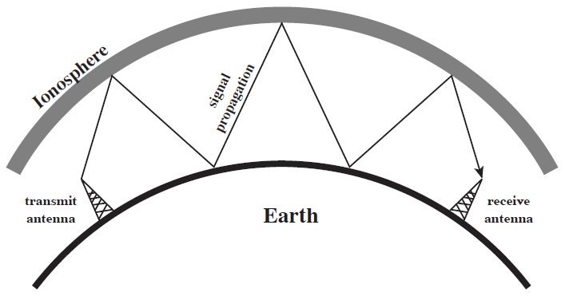
天波
电波从地面发射，被大气层中的电离层“反射”，再被地表反射
电离层实际是多层折射形成反射
经多次“反射”，可传输数千公里，
无线电爱好者，短波、中波，BBC、VOA国际广播
Notes:
长波、中波和短波都可以利用天波通信，其主要优点是传输损耗小，便于利用较小的功率进行远距离通信。但由于电离层是一种随机的、色散及各向异性的媒质，电波在其中传播时会产生各种效应，如多径传输、衰落、极化面旋转等，有时还会因电离层暴变等异常情况造成短波通信中断。
近年来，随着高频自适应通信系统的投入使用，大大提高了短波通信的可靠性。

Slide 47
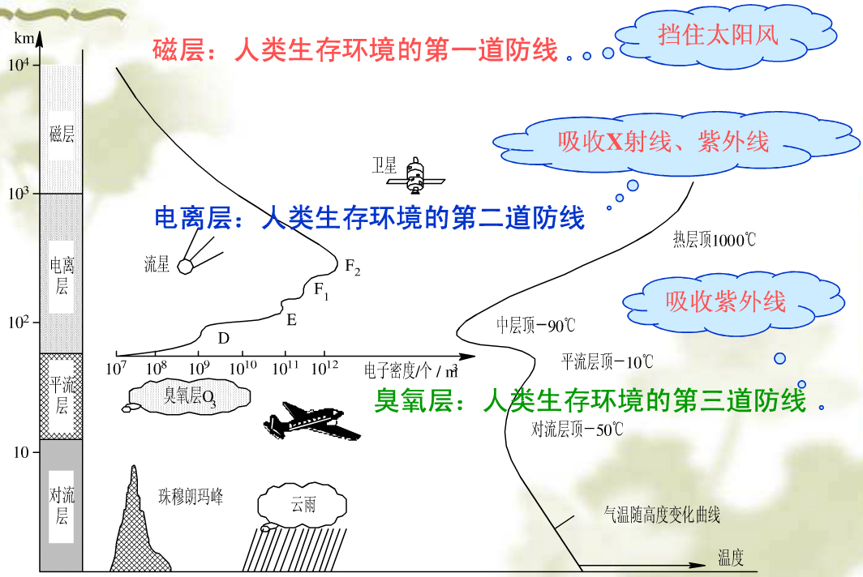
电离层概况
图1 地面上空大气层概况
Notes:
电离层是地面上空大气层的一部分，它从60km起一直延伸到大约千余公里的高度，是由自由电子、正、负离子和中性分子、原子组成的等离子体介质。
大气层的结构
①对流层：离地面10~12km，大气相互对流
②平流层：离地面10~60km，大气沿水平方向流动
③电离层：离地面60~1000km，存在大量带电离子
④磁层：电离层以上~几万km，存在着由带电离子组成的两个辐射带
电离层的形成原因
电离层主要是由于太阳中紫外线和X射线（主源）、其他星体的紫外辐射以及宇宙射线中的高速粒子碰撞使大气层中的气体分子电离，电离显著的区域即为电离层，电离程度由电子浓度N（电子数/m³）来描述。事实上。

Slide 48
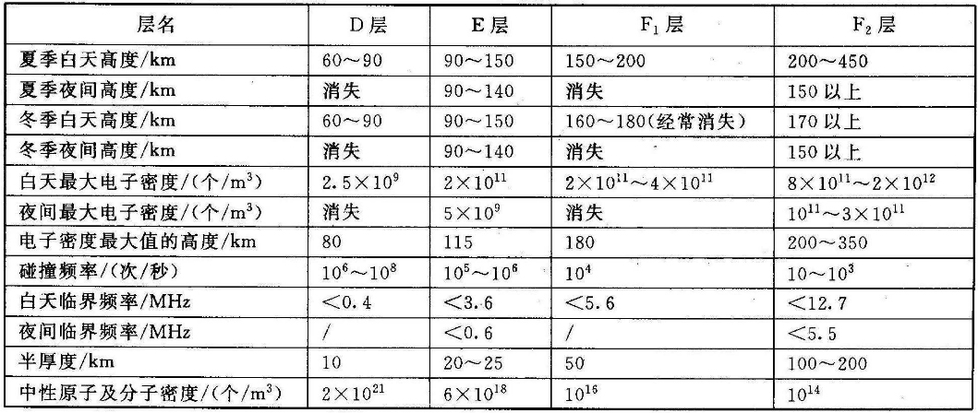
表1 电离层各层主要参数
Notes:
电子密度的大小与气体密度及电离能量有关，90km以上的高空按其分子的重量分层分布，如在300km高度上面主要成分是氮原子，在离地90km以下的空间，由于大气的对流作用，各种气体均匀混合在一起

Slide 49
电离层概况
电离层的变化
掌握电离层的特性及其变化规律是利用电离层对电波起反射作用实现天波传播的基础。
电离层作为一种随机的、色散及各向异性的半导电媒质，其参数如电子浓度、分布高度、电离层厚度等都是随机量，但其平均值却有着明显的昼夜、季节、年变化的规律，称为正常变化。此外，电离层还有不可预测的不规则变化，称为异常变化，具有非周期性的随机特性。正常变化包括
①日变化，日出之后各区电子浓度不断增加，到正午稍后时分达最大值，以后又逐渐减小，D区深夜时消失。一日之内，在黎明和黄昏时分，电子浓度变化最快。
②季节变化，这是由地球环绕太阳公转引起的。如F1区多出现在夏季白天；F2区高度夏季高冬季低，而电子浓度却冬季大夏季小，并在一年的春分和秋分时节两次达到最大值，如图2所示，其中图中的纵坐标以临界频率f_{c}标出。
③随太阳黑子11年周期变化。太阳黑子是指太阳光球表面经常出现的黑斑，因比光球表面温度（6000K）低2000~3000K，因而呈亮度较暗的斑点，一般成群出现。太阳黑子数的最大年份，是太阳活动的高年，太阳辐射增强并可喷射出大量带电粒子，电离层的电子浓度将明显增强，尤其对F2区影响最大。

Slide 50
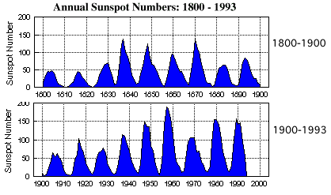
电离层概况
临界频率的季节变化
太阳黑子的活动周期

Slide 51
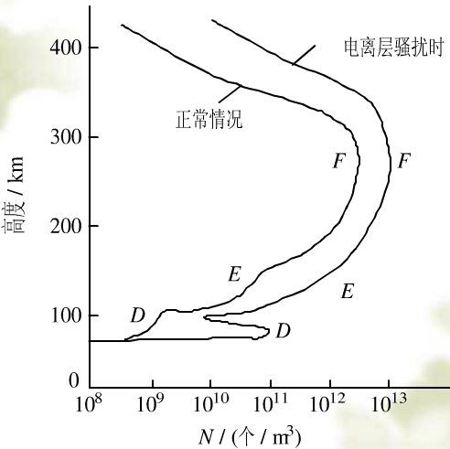
电离层的异常变化
主要包括电离层骚扰和电离层暴。电离层骚扰是当太阳耀斑爆发时，辐射出极强的紫外线和X射线，以光速传播到地球，当穿透高层大气到达D区时，会使D区电子浓度突然增大，增加了对短波的吸收，可能造成短波通信中断。

Slide 52
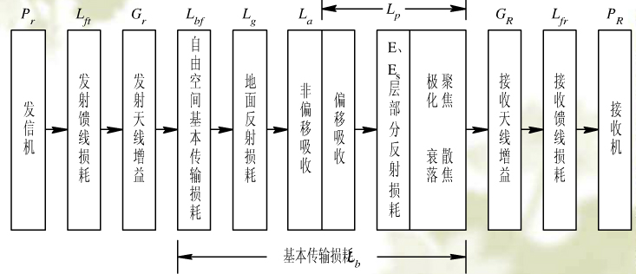
短波天波传播
传输特性
传输损耗
根据引起传输损耗的各种物理原因，电波天波传播过程中的基本传输损耗构成如下图所示
短波天线传输损耗框图

Slide 53
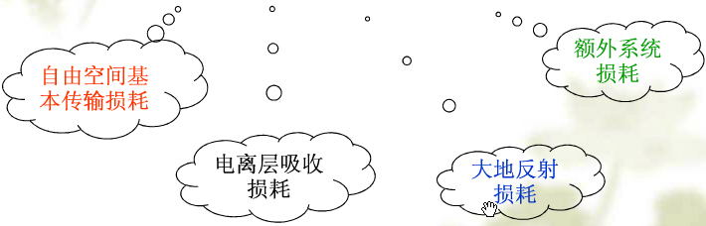
即基本传输损耗L_{b}包括
它们都是工作频率、传输模式、通信距离和时间的函数，其中L_{g}仅当多跳模式下才存在，它是电波经地面反射后引起的损耗。Lg与电波的极化、频率、射线仰角以及地质情况等因素有关。

Slide 54
短波天波传播
L_{p}称为额外系统损耗，它是一项综合估算值，是由大量电路实测的天波传输损耗数据，扣除L_{bf}、L_{g}、L_{a}后得到的。L_{p}值与反射点的本地时间T（小时）有关，可按下述数值估算
因电离层本质上是一随机、色散和各向异性的半导电媒质，因此由它引起的衰减必然是个随机量。通常，计算L_{a}和L_{p}值是按其平均值进行的。此外，不同传输模式的传输损耗应分别计算，从而可确定出对接收点场强贡献最大的传输主模式。

Slide 55
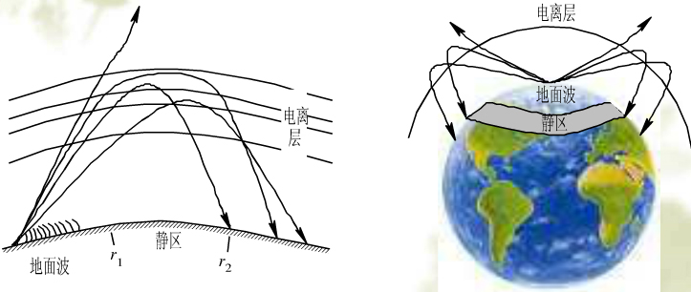
静区
设天线是无方向性的，则静区就是围绕发射机的某一环形区域，在这个区域内几乎收不到任何信号，而在离发射机较近或较远的距离处缺可收到信号，这种现象称为越距，收不到信号的区域称为静区。
每一频率都对应有它的静区范围，频率越低，地波传播距离愈远使r₁增大，而天波则允许以较小的入射角投射，r₂减小，可使静区范围缩小。

Slide 56
环球回波现象
在适当的条件下，电波可经电离层多次反射，或者在地面与电离层之间来回反射，可能环绕地球再度出现，称为环球回波。环球回波分为正回波和反
回波。无论是正回波还是反回波，环绕
地球一次的滞后时间约为0.13s。滞后时
间较大的回波信号将使接收机中出现不
的回响，影响正常通信，故应尽可能地
消除回波的发生。
用强方向性的收发天线可以消除反回波。
通过降低辐射功率
和选择适当工作频率来防止正回波。

Slide 57
本章内容
天线
电磁波辐射与天线参数
天线类型
天线极化、增益
辐射方向图和有效面积
电磁波的传输方式
电磁波传播特点
理想模型-自由空间衰落
媒介因素
地波
天波
视距传输
信道衰落与差错补偿机制

Slide 58
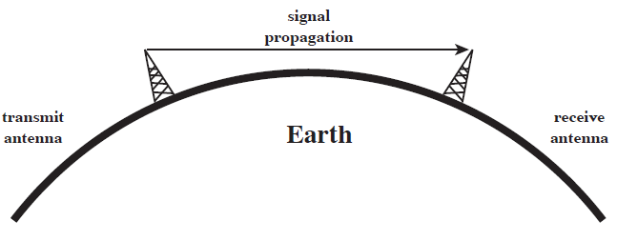
视距传播（line of sight，LOS）
发送和接收天线必须在彼此的有效视距内。
适用于30MHz以上的信号
卫星通信，30MHz以上的电波可穿透电离层
地面通信，发射和接收天线都必须有相当的高度

Slide 59
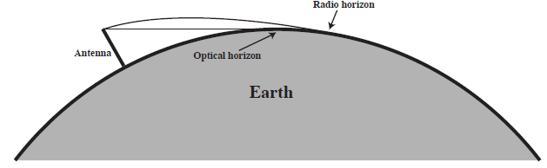
视距传输的天线高度
理想条件下，LOS传输距离d（天线到地平线之间的距离，单位是公里）和天线高度h（单位是米）的关系满足

Slide 60
实际上，由于折射，电磁波在视距传输过程中一定程度上沿地表弯曲
电磁波在不同的介质中传输速度不同
在不同介质的临界面，传输方向发生变化，折射角度偏向密度更大的介质
大气层的密度随高度变小，因此电磁波在传输中会一定程度上向地表弯曲
考虑折射的因素，d和h的关系
K是考虑折射后的调整参数，是常数，K=4/3

Slide 61
两个天线的LOS传输距离
h₁和h₂分别是两个天线的高度
例：两个天线，发射天线100米高，接收天线位于地面，它们之间的最大通信距离满足 如果接收天线10米高，要实现相同的最大通信距离，发射天线应为多高

Slide 62
视线距离－－视线所能达到的最远距离
在通信工程中常常把由H₁、H₂限定的极限地面
距离
称为视线距离。

Slide 63
若C点为AB与地球的切点，则有
(1)
(2)
由于常满足R>>H₁，R>>H₂，因此视线距离可写为
(3)

Slide 64
将地球半径R=6370km代入上式并且H₁、H₂均以米为单位时，
(4)
在标准大气折射时，视线距离将增加到
(5)

Slide 65
天线的等效高度
过反射点C作地球的切面，把球面的几何关系
换成平面地，此时由A、B 向切平面作垂线所得的
H′₁ 、H′₂就称为天线的等效高度或折合高度。
天线的等效高度

Slide 66
假定反射点C的位置已经确定，沿地面距离
d=d₁+d₂≈r₁₀+r₂₀，r₁₀、r₂₀就是天线架高为ΔH₁、ΔH₂时的极限距离。
(6)
(7)

Slide 67
因此，天线的等效高度为
(8)
(9)
在视距传播的有关计算公式中，若将天线的实
际高度置换成等效高度，就是对球面地条件下的修
正之一。

Slide 68
LOS传输中的损耗
视距传输中，要考虑
衰减（Attenuation）和衰减造成的信号失真
自由空间损耗
多路径因素
大气层吸收
噪声

Slide 69
衰减
电磁波能量在介质中随着传输距离而减小
有向介质中，与传输距离的指数呈正比
无向介质，较为复杂
接收到的信号必须有足够的能量水平，使得信号能够被正确识别
信号的功率必须能够压制噪声，满足一定信噪比
频率越高，衰减越大，因此信号经过衰减后会一定程度失真
应对措施
每隔一段距离放置放大器。重复信号并放大信号能量再发射
放大器应较多地放大高频部分的能量，以抵消衰减造成的失真

Slide 70
自由空间损耗，如前所述
信号随传输距离散射，对理想的各向同性天线
P_{t}，信号发送功率
P_{r}，接收到的信号功率
λ，波长
d，传输距离
c，光速
自由空间损耗是所有无线信号都面临的衰减

Slide 71
各向同性天线的自由空间损耗（以dB为单位）
对其它天线
G_{t}，发送天线的增益；G_{r}，接收天线的增益
A_{t}，发送天线的有效面积；A_{r}，接收天线的有效面积

Slide 72
其它天线的自由空间损耗（以dB为单位）
讨论
频率越高，损耗越多
通过提高天线增益弥补损耗
大天线比小天线好

Slide 73
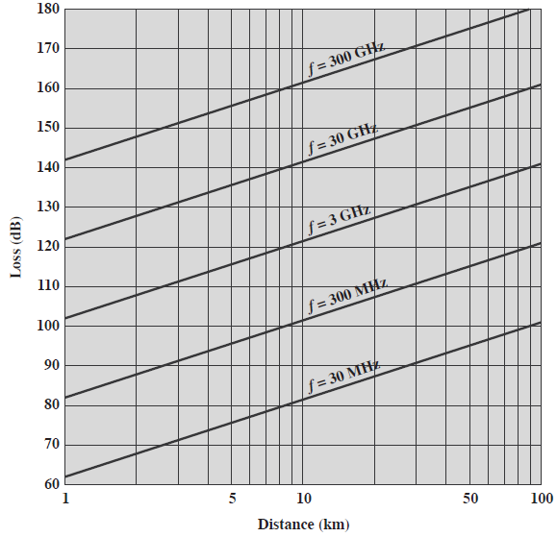

Slide 74
例：一颗卫星使用各向同性天线距离35863公里向地球发射信号。载波频率是4GHz。其自由空间损耗是多少？ λ=c/f=0.075米 如果发射和接收天线的增益分别是44dB和48dB，损耗是 如果卫星的发射功率是250W，接收到的信号功率是多少？ 250W=24dBW 24-103.6=-79.6dBW=1.1*10^(-8)W

Slide 75
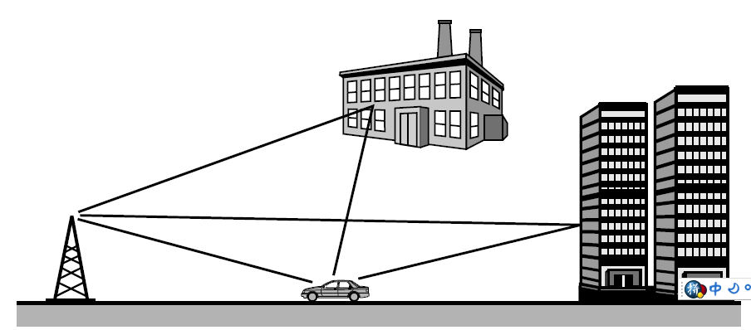
多径（Multipath）：信号可能通过不同的路径到达接收天线，时延不同，从而相互干扰
加强一些相位的信号能量，又抵消另外一些相位的
在卫星通信和点到点通信中很普遍
移动电话很常见

Slide 76
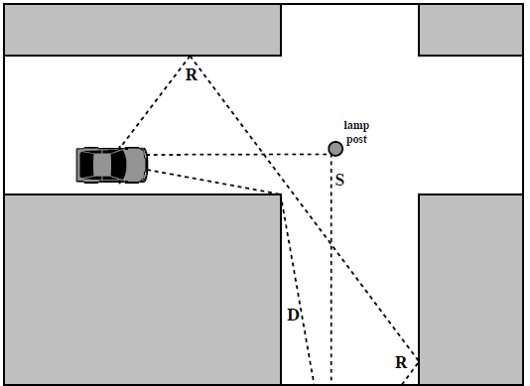
Notes:
Reflection Scattering Diffraction

Slide 77
其它损耗来源
大气层吸收
水蒸气吸收，22GHz附近最高，15GHz以下衰减减少
氧气吸收，60GHz附近最高，30GHz以下衰减减少
折射
大气层越稀薄，信号传播速度越快，信号在大气层中向地表弯折
只有部分LOS信号能量到达接收天线

Slide 78
LOS传输中的损耗
视距传输中，要考虑
衰减（Attenuation）和衰减造成的信号失真
自由空间损耗
多路径因素
大气层吸收
噪声

Slide 79
噪声
噪声是影响通信系统的主要因素
热噪声（又称白噪声）
交调噪声
串扰噪声
脉冲噪声

Slide 80
热噪声
由电子的扰动产生，在所有的电子设备和传输介质中都存在，无法消除
温度越高，噪声越大
在卫星通信中很关键，长距离传输，信号能量低
1Hz带宽中热噪声功率表示为
k，玻尔兹曼（Boltzman）常数，k=1.38×10⁻²³J/K
T，开尔文温度
热噪声被认为与频率无关

Slide 81
BHz带宽中热噪声 ，表示为dB，则有
例，室内温度17摄氏度（290K），热噪声的功率是多少？
例，294K温度下，10MHz带宽的信道中噪声功率是多少？

Slide 82
其它噪声
交调噪声（intermodulation）：当一个介质传输多个频率的信号时，产生交调噪声
会有一个频率是信号频率之和或者之差的干扰信号存在
串扰噪声（crosstalk）：不同的信号通道之间出现耦合
复用同一信道的信号之间相互干扰
在无序使用的频段上较常见

Slide 83
脉冲噪声（impulse）：不规则的、突发的脉冲
时间短、强度高
电磁场不稳定，通信系统故障引起
对模拟信号影响不大，但是对数字信号有很大影响，例如，在56kbps 数字信号传输中，持续0.01秒的脉冲可以影响560个连续的bit

Slide 84
信噪能流比 E_{b}/N₀
每bit信号功率和每Hz噪声功率之比：E_{b}/N₀
E_{b}=ST_{b}，S是信号功率，T_{b}是传输一个bit的时间，传输速率R=1/T_{b}。
误码率（单位时间错误bit数量）BER取决于E_{b}/N₀
选取合适的S和R实现E_{b}/N₀ 。当R增大，需要提高信号的能量水平S。

Slide 85
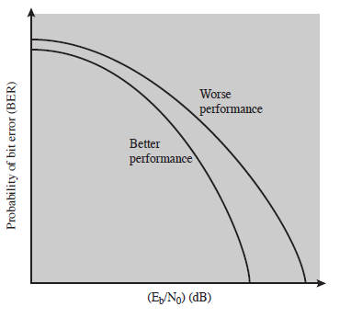
BER还取决于 编码方案 （两条曲线）
例，考虑一种编码和调制方案，使得E_{b}/N₀=8.4dB并实现误码率10⁻⁴。如果温度290K，传输速率2400bps，接收到的信号功率是多少？

Slide 86
E_{b}/N₀和SNR的关系
在带宽B_{T}中的噪音功率N=N₀B_{T}，因此
根据香农定理C=Blog₂(1+S/N)，用B替换上式中B_{T}，C替换R，有
其中C/B表示带宽的利用效率。
例，欲实现6bps/Hz的带宽利用效率，最小的E_{b}/N₀=(1/6)(2⁶-1)=10.21dB

Slide 87
LOS传输中的损耗
视距传输中，要考虑
衰减（Attenuation）和衰减造成的信号失真
自由空间损耗
多路径因素
大气层吸收
噪声

Slide 88
本章内容
天线
电磁波辐射与天线参数
天线类型
天线极化、增益
辐射方向图和有效面积
电磁波的传输方式
电磁波传播特点
理想模型-自由空间衰落
媒介因素
地波
天波
视距传输
信道衰落与差错补偿机制

Slide 89
移动通信中的衰落（Fading）
在移动环境下，由于信号电波不断改变传输的路径和介质，因此接收到的信号功率随时间不断变化
发送接收端的相对位置变化
障碍物位置变化
移动环境下多路衰减
反射（reflection）：当电磁波遇到远大于其波长的物体表面，发生发射
衍射（diffraction）：障碍物不能被穿透，且大于电磁波波长，以该障碍物的尖利边缘为源点传播
散射（scattering）：当障碍物大小和波长相近或粗糙表面，形成几个较弱的电磁波向周围传播

Slide 90
多径形成的衰落
具有不同相位的多路信号到达接收天线
如果不同相位的多路信号相加，信号的信噪比降低，正确识别信号更困难
如果有LOS路径，则LOS传输包含大部分信号能量，散射和衍射造成的衰落不明显；如果没有LOS路径，例如在城市地区，散射和衍射构成主要的信号传输路径，衰落明显。
码间干扰（Intersymbol interference，ISI）
一个或者多个具有不同延迟的信号同时到达接收天线

Slide 91
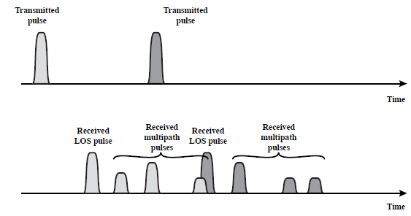
Intersymbol
interference

Slide 92
衰落的类型
快衰落和慢衰落
快衰落：在半个波长的移动距离内信号能量水平剧烈变化
GSM 蜂窝电话，900MHz，0.33m波长
慢衰落：用户移动造成的环境变化（经过大楼、停车场等）产生慢衰落
平衰落和选择性衰落
平衰落：信号在所有频率上衰落
选择性衰落：在特定带宽有显著衰落

Slide 93
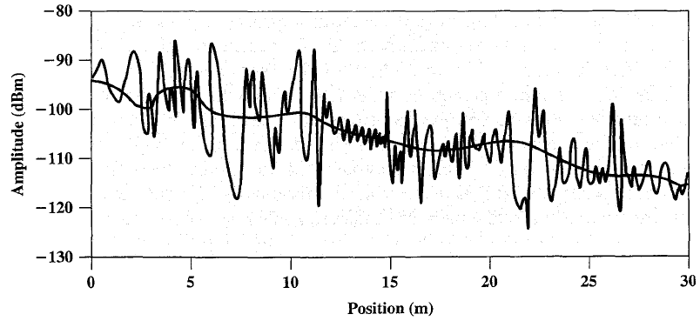
快衰落和慢衰落

Slide 94
衰落信道模型
AWGN（additive white Gaussian noise）衰落信道：信号受到信道热噪声的影响产生衰落
对空间通信和有线通信较为准确，对地面无线通信不准确
Rayleigh衰落信道：发射和接收天线之间没有显著的传输路径（如LOS路径），但是有多个非显著传输路径
便于分析
适用于户外无线环境

Slide 95
Rican衰落信道：发射和接收天线之间有显著的LOS传输路径，并有多个非显著传输路径
适用于室内环境
信道参数
K=0，Rayleigh信道；K= ∞，AWGN信道
Notes:
介于中间的一个衰落信道

Slide 96
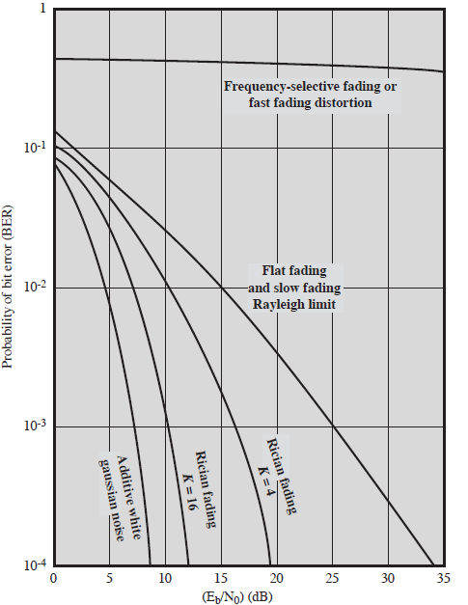
当E_{b}/N₀增大，BER降低
Richan模型中LOS路径能量越大，性能越好。
Rayleigh模型下，平衰落和慢衰落时依赖检错和纠错机制
快衰落或者有选择衰落时，任何E_{b}/N₀都无法实现好的通信效果。

Slide 97
工程设计: 电波传播损耗预测模型
目的：掌握通信基站周围所有地点处接收信号的平均强度及变化特点，以便为网络覆盖的研究以及整个网络设计提供基础。
方法：根据测试数据分析归纳出基于不同环境的经验模型，在此基础上对模型进行校正，使其更加接近实际，更准确
确定传播环境的主要因素
自然地形（高山、丘陵、平原、水域等）、该地区的植被特征
人工建筑的数量、高度、分布和材料特性
天气状况
自然和人为的电磁噪声状况
系统的工作频率和移动台运动等因素
涉及内容：室外传播模型、室内传播模型、传播模型校正

Slide 98
室外传播模型
常用的几种室外电波传播损耗预测模型
Hata模型
广泛使用的一种适用于宏蜂窝的中值路径损耗预测的传播模型。根据应用频率的不同，又分为
Okumura-Hata模型
COST-231 Hata模型
CCIR模型
COST-231 Walfisch-Ikegami 模型

Slide 99
室内传播模型
显著特点
室内覆盖面积小得多
收发机间的传播环境变化更大
影响因素
建筑物的布局
建筑材料
建筑类型
常用的几种室内传播模型
对数距离路径损耗模型
Ericsson多重断点模型
衰减因子模型

Slide 100
差错补偿机制
如何处理信号传输失真引入的错误？三种机制
前向纠错码
自适应均衡
多样传输

Slide 101
前向纠错(FEC)
为每块待传输的数据块加上纠错码，纠错码根据数据块内容产生
接收端从接收到的数据独立计算出纠错码，并和接收到的纠错码比较
如果一致，认为没有错误
如果不一致，试图根据纠错码确定错误位置并纠错
和后向纠错对应，后向纠错中，检错+重传
通常，数据bit/实际传输的bit=1/2~2/3，即1/2或者1/3的信道容量用于差错控制，在移动无线通信中是必需的

Slide 102
自适应均衡
用于模拟和数据信号
用于克服码间干扰
例如：
每个信号采样5次，间隔τ，传输
每个接收到的采样乘以系数C_{i}，再相加得到输出
将计算获得的输出与已知的训练信号比较，根据结果调整系数C_{i}
系数C_{i}是动态变化的（自适应），通过训练得到
当传输环境变化，重新训练
信道误码率越高，训练的代价越大
例如，Rayleigh信道

Slide 103
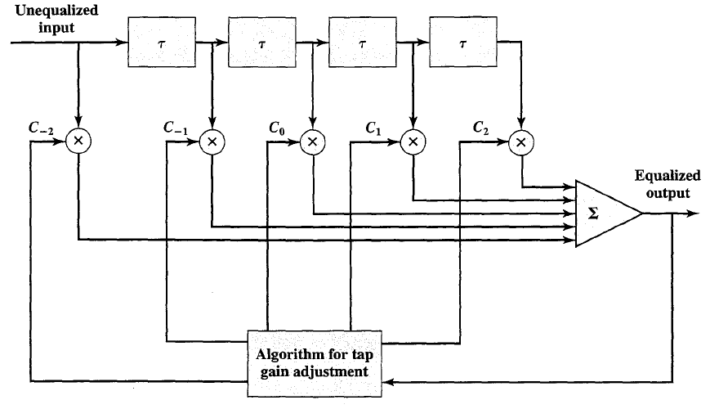

Slide 104
多样传输
采用多个逻辑信道，传输信息的不同部分
空间多样，例如，多个天线接收信号
频率多样，通过多个载波传输，例如，扩频通信
时间多样，应对较长时间的严重衰落
采用TDM，将错误分散到多个逻辑信道中，便于纠错
不采用TDM，shuffle，便于纠错
代价是延迟

Slide 105
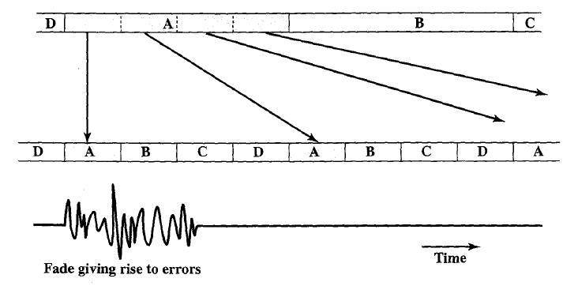
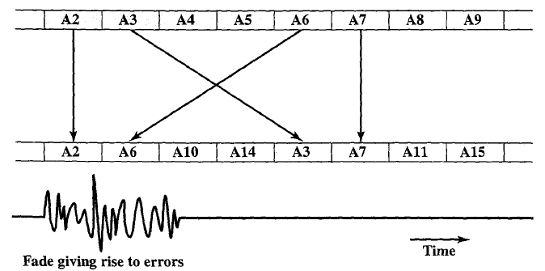

Slide 106
频段划分和传输方式
ELF(extremely low frequency)：30~300Hz，GW；遥控电波
VF(voice frequency)： 300~3000Hz，GW；电话模拟信号
VLF(very low frequency)：3~30kHz，GW；长距离通信，潜艇通信
LF(low frequency)：30~300kHz，GW；舰船通信
MF(medium frequency)：300~3000kHz ；GW和SW；AM广播
GW：Ground Wave SW: Sky Wave

Slide 107
HF(high frequency)：SW；3~30MHz；SW；业余无线电，短波广播
VHF(very high frequency)：30~300MHz，LOS；电视、FM广播、对讲机
UHF(ultra high frequency)： 300~3000MHz，LOS；电视、蜂窝电话、微波
SHF(super high frequency)：3~30GHz，LOS；卫星通信，地面微波，雷达
EHF(extremely high frequency)：30~300GHz，LOS；无线本地回路
Infrared：300G~400THz ； LOS ；红外通信，红外局域网
Visible light：SW；400T~900THz； LOS；光通信

Slide 108
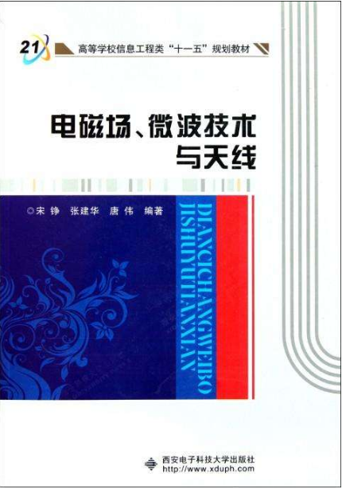
扩展阅读
IEEE Transaction on Antennas and Propagation
Radio Science

Slide 109
作业3
思考： 卫星通信信号中的主要损耗项是什么？
Chapter5 Problems
5.11 5.12 5.14 5.17 5.18

Slide 110
Thanks

